Slide 1
TF-TELECOM
Site construído em html e css

Slide 2
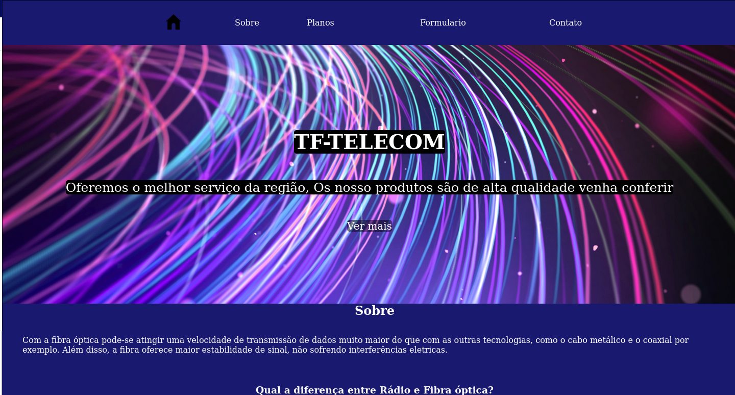
Cor do site
Cor escolhida
por ser uma
cor mais fria
passando a
combinando
com os
padrões de
fibra óptica

Slide 3
Menu
Menu barra horizontal
escolha por ser
mais simples
para enxergar
todos os campos.

Slide 4
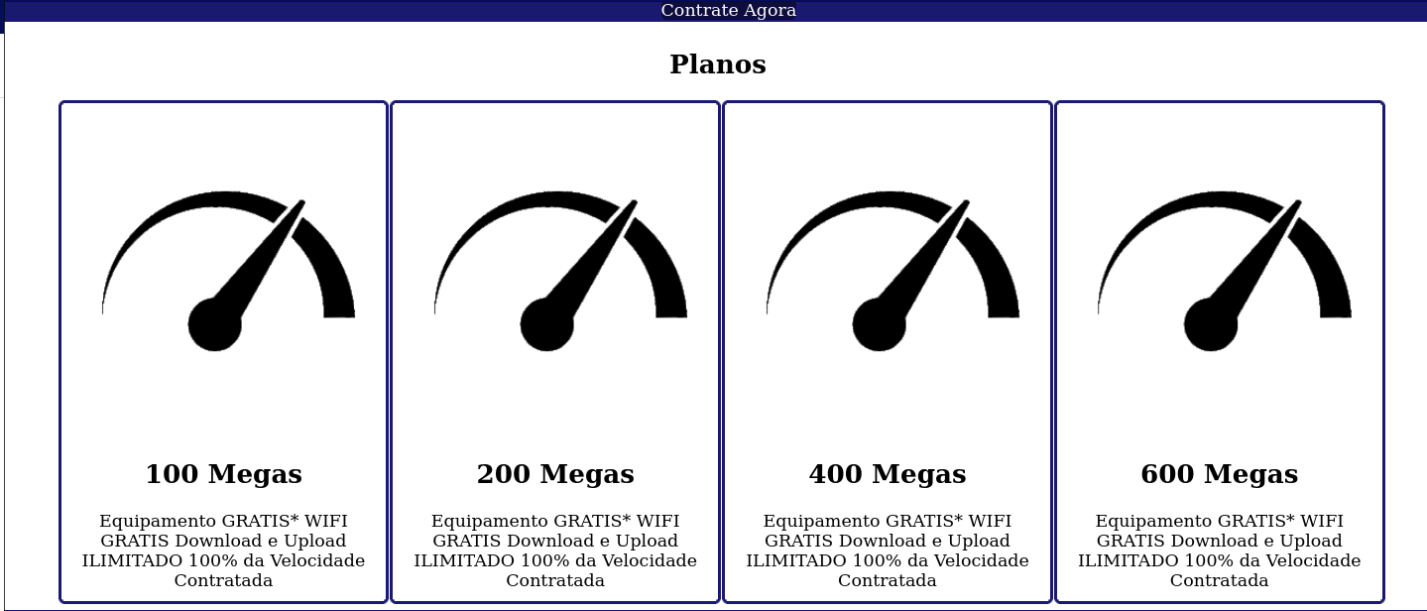
Legibilidade
Site Feito no layout Landing Page
Layout apresenta melhor visibilidade
e demostra se mais harmônico

Slide 5

Publico Alvo
Site feito para promover
um provedor regional de
internet. Cores pensadas
para o redesenho do logo
da empresa que está em desenvolvimento.

Slide 7

Processo de construção
O projeto foi construído com base nos conceitos básicos de usabilidade
utilizando a estrutura de marcação HTML e o CSS para realizar o estilo do Site

